Slide 1
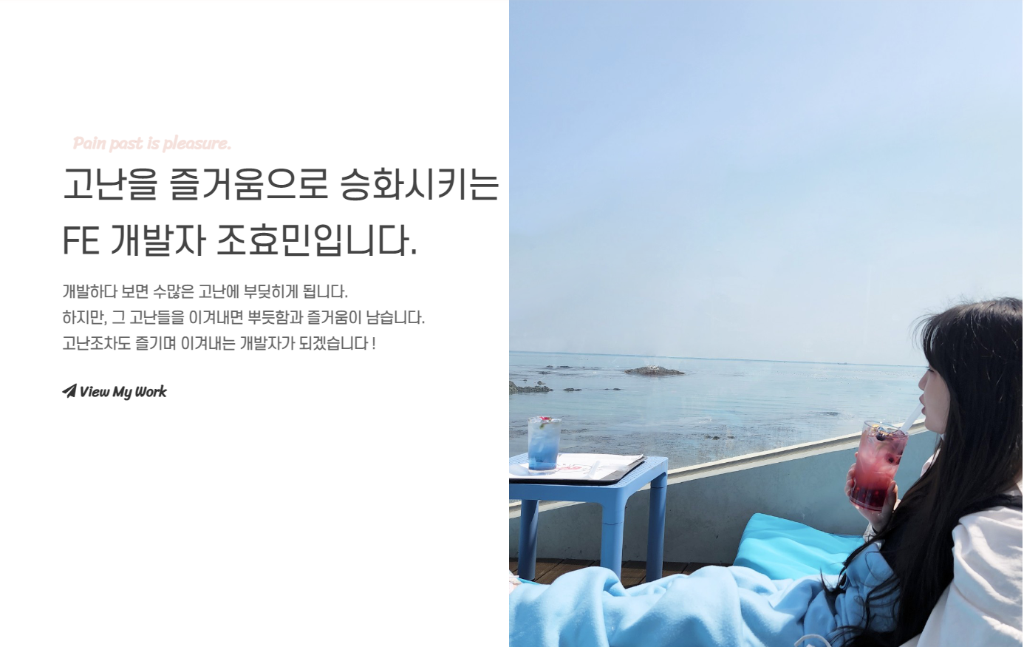

Slide 2
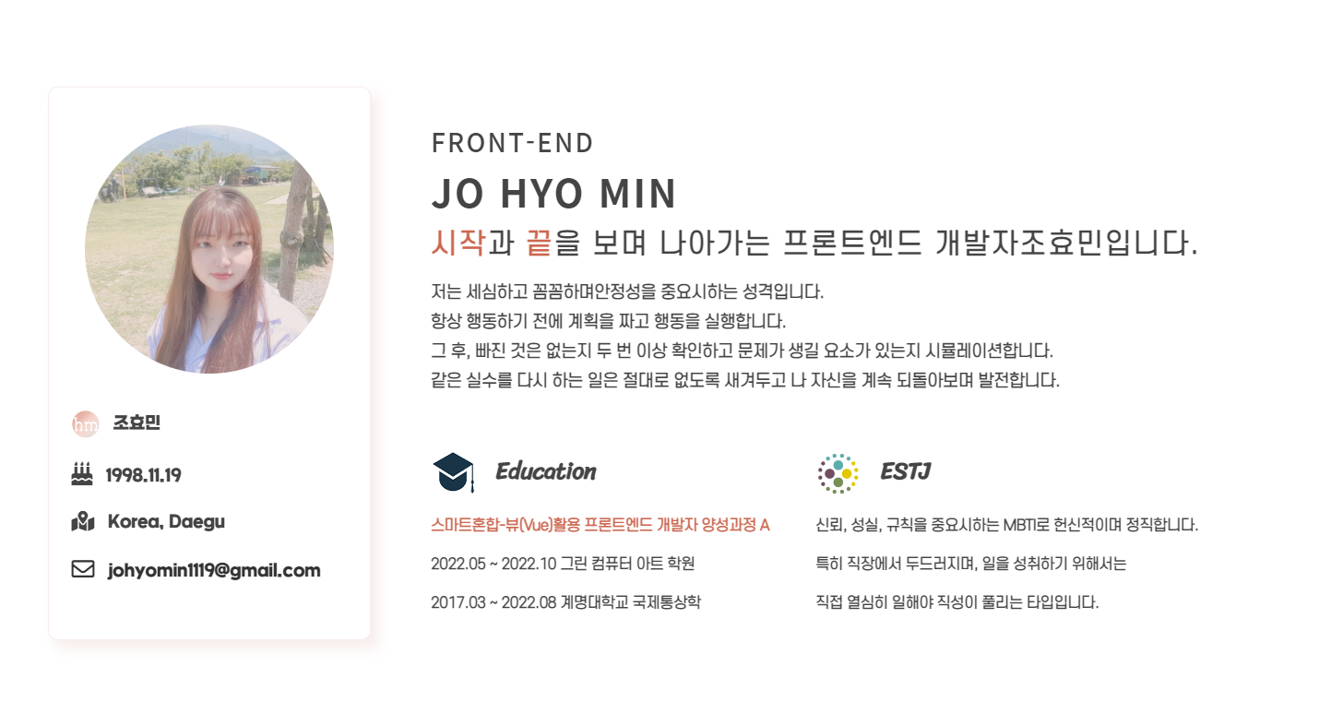

Slide 3
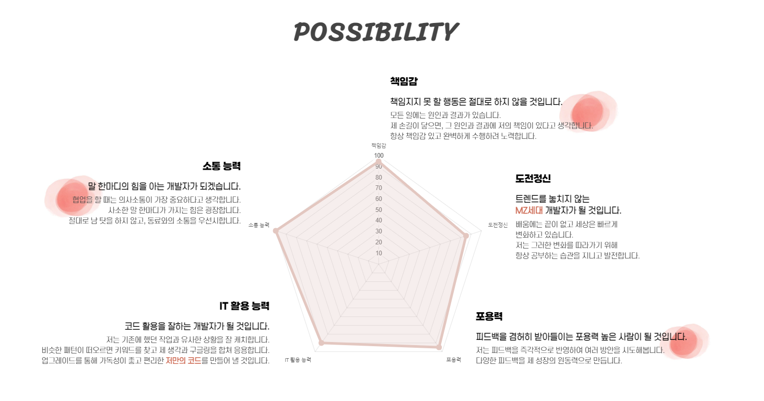

Slide 4
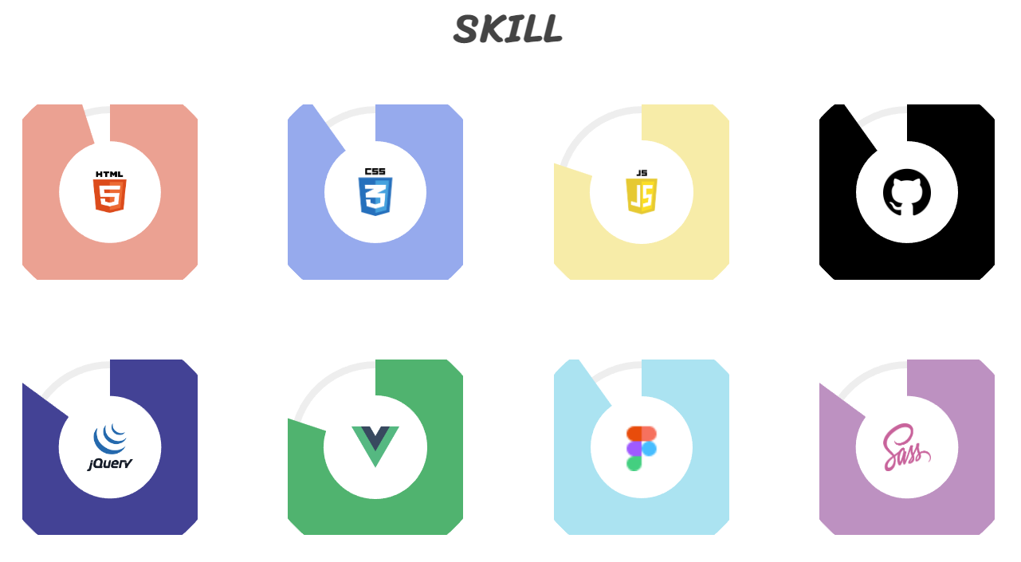

Slide 5
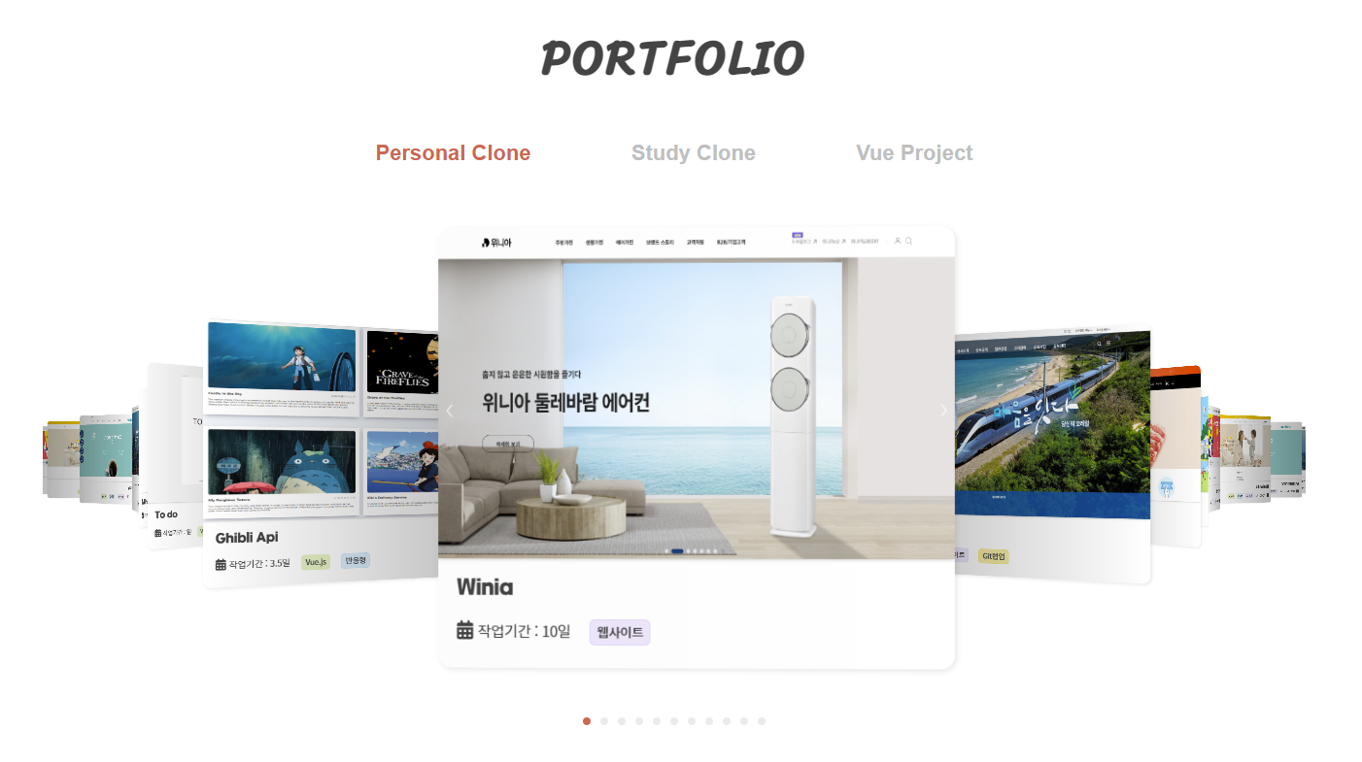

Slide 6
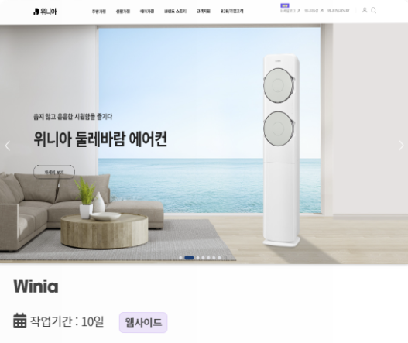
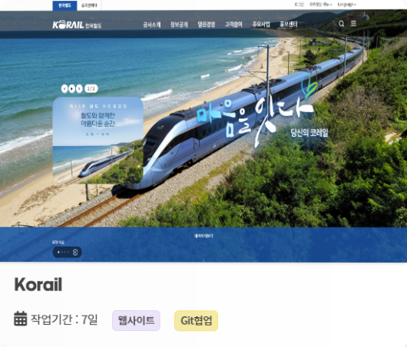
- waypoint 라이브러리를 사용하여 gotop을 재현했습니다.
- jquery 를 이용해 메뉴를 제작했습니다.
- transition을 사용하여 동적효과를 자연스럽게 제작했습니다.
- git 협업을 통해 제작하였습니다.
- 앱솔루트를 이용하여 슬라이드 두개를 사용하였습니다.
- jquery를 이용하여 계열사 파트를 제작하였습니다.

Slide 7
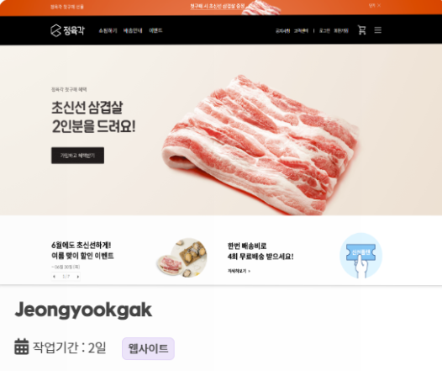
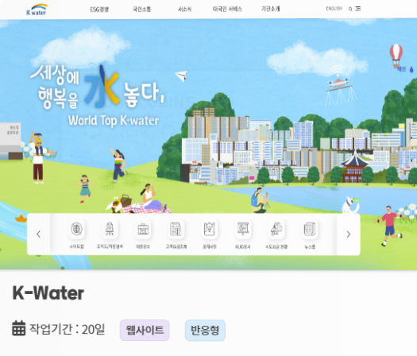
- sticky 속성을 이용하여 배너 밑의 메뉴가 고정되도록 하였습니다. - 원본사이트에 없는 swiper에 loop를 추가해 주었습니다.
- 새로고침 시 랜덤 이미지(sns background) 기능을 구현하였습니다. - service icon에 hover시 애니메이션을 직접 구현하였습니다. - 관련사이트 리스트를 js를 통해 구현하였습니다.

Slide 8
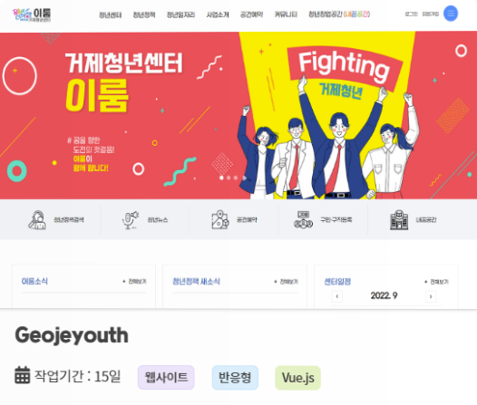
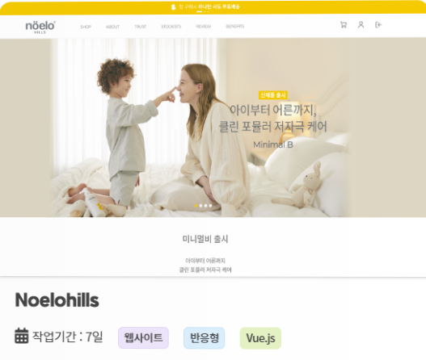
- datepicker 라이브러리를 사용해 달력을 구현하였습니다. - jquery를 사용해 모바일 메뉴 및 전체메뉴를 제작하였습니다. - 원사이트의 반응형 오류를 개선하였습니다.
- scss 를 이용하여 구현하였습니다. - 모바일 메뉴를 구현하였습니다.

Slide 9
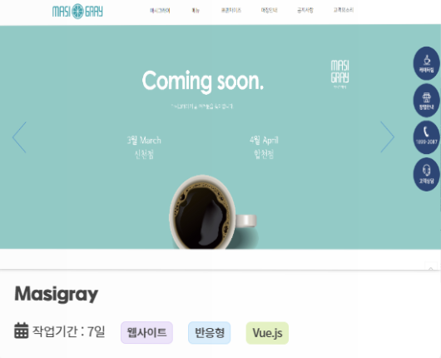
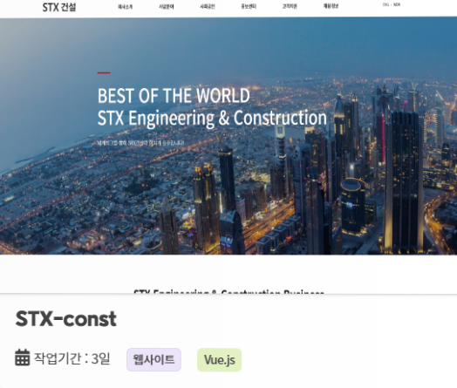
- 원사이트에 없는 파비콘을 제작하였습니다. - swiper pagination bullet에 크기를 다르게 하여 입체감을
주었습니다.
- 원사이트에 없는 파비콘을 직접 제작하였습니다. - jquery를 사용해 서브메뉴에 hover시 주메뉴 포커스 기능을 업데이트하였습니다. - jquery를 사용해 part 섹션의 배경 배치를 구현하였습니다.

Slide 10
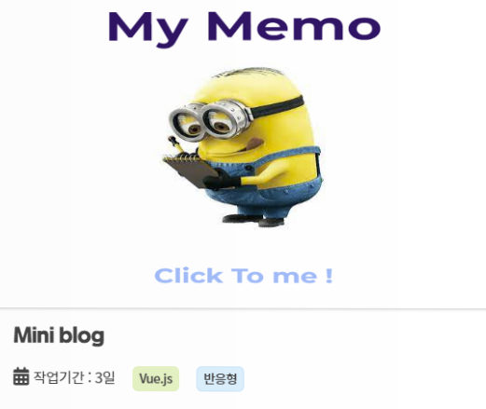
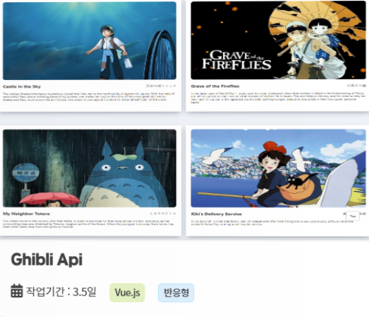
- php와 vue를 연동하여 메모장 기능을 제작하였습니다.
- 아침,점심,저녁 시간별로 할 일을 메모할수 있도록 아이콘을 배치하였습니다.
- 간편한 삭제를 위하여 전체삭제 기능을 도입했습니다.
- 지브리 스튜디오의 오픈 api를 이용하여 제작하였습니다.
- 애니메이션 목록에 맞는 이미지를 불러왔습니다.
- 입체감 있는 표현을 위하여 이미지 커버를 보이게 하였습니다.

Slide 11
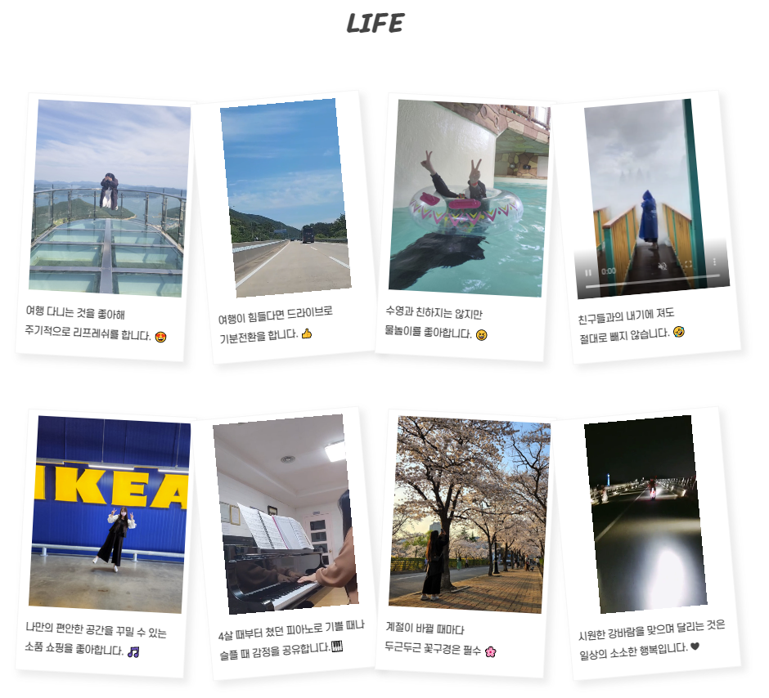

Slide 12
